Slide 1
자연어 처리
NLP 및 그 처리 방법들

Slide 2
전처리
코퍼스
말뭉치라고 불리는 corpus는 보통 여러 단어들로 이루어진 문장입니다.
자연어 처리 분야의 머신러닝을 수행하려면 훈련 데이터가 필요한데, 보통 이런 다수의 문장으로 구성된 코퍼스가 필요합니다.
한 가지 언어로 구성된 코퍼스는 단일 언어(monolingual) 코퍼스라고 부르며, 두 개의 언어로 구성된 코퍼스는 이중 언어코퍼스라고 부릅니다. 더 많은 수의 언어로 구성되면 다중 언어 코퍼스가 됩니다.
임베딩 학습이라는 특정한 목적을 가지고 수집한 표본입니다.
전처리 과정 개요
코퍼스 수집
정제
문장 단위 분절
분절
병렬 코퍼스 정렬(생략 가능)
서브워드 분절

Slide 3
형태소
형태소(morpheme)란 의미를 가지는 최소 단위를 의미한다. 더 쪼개면 뜻을 잃어버린다. 이때의 '의미'는 어휘적인 것뿐만 아니라 문법적인 것도 포함된다.

Slide 4
정제
정제(normalization)은 텍스트를 사용하기에 앞서 필수적인 과정입니다.
음성 인식을 위한 언어 모델의 경우에는 사람의 음성을 그대로 받아 적어야 하므로 괄호 또는 별표와 같은 기호나 특수 문자들을 포함해서는 안됩니다.
전각 문자 제거
대소문자 통일

Slide 5
문장 단위 분절
보통 다루려는 문제들은 입력 단위가 문장 단위인 경우가 많습니다. 즉 대부분의 경우 한 라인에 한 문장만 있어야 합니다. 여러 문장이 한 라인에 있거나, 한 문장이 여러 라인에 걸쳐 있는 경우에는 문장 단위 분절이 필요합니다.
자연어 툴킷인 NLTK에서 제공하는 분절 모듈을 이용하는 것을 권장
이 경우에도 완벽하게 처리하지는 못하며 일부 추가적인 전/후처리가 필요할 수 있음
분절
형태소 분석 또는 단순한 분절을 통해 정규화를 수행합니다.
각 언어별 주요 프로그램 정리
표

Slide 6
한국어 분절
Mecab
한국어 분절에 가장 많이 사용되는 프로그램(패키지)입니다.
일본어 형태소 분석용 오픈소스로 개발되었지만, 이를 한국어 형태소 분석기에 성공적으로 적용시켜 널리 사용되고 있습니다.

Slide 7
한국어 분절
KoNLPy
여러 한국어 형태소 분석기들을 모아놓은 랩핑 라이브러리를 제공합니다.
은전한닢, 꼬꼬마, 한나눔, Okt, 코모란 등 5개 오픈소스 형태소 분석기를 파이썬 환경에서 사용할 수 있도록 인터페이스 제공

Slide 8
soynlp 형태소 분석기

Slide 9
은전한닢

Slide 10
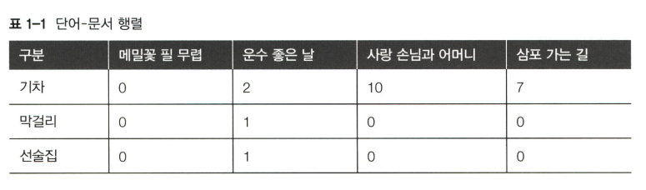
임베딩
임베딩(embedding)이란
사람이 쓰는 자연어를 기계가 이해할 수 있는 숫자의 나열인 벡터로 변환한 값 혹은 그 일련의 과정 전체를 의미한다
단어나 문장 각각을 벡터로 변환해 벡터 공간으로 끼워넣는다(embed)는 의미에서 임베딩이라는 이름이 붙었음
간단한 형태의 임베딩 예시
운수 좋은 날, 사랑방 손님과 어머니, 메밀꽃 필 무렵, 삼포 가는 길 등의 단편 소설들의 단어별 빈도표
Mecab(은전한닢)을 사용해 명사를 추출해서 만든 단어 문서 행렬(Term-Document Matrix)
운수 좋은 날이라는 문서의 임베딩은 [2, 1, 1]
막걸리라는 단어의 임베딩은 [0, 1, 0, 0]
출처 : 한국어 임베딩

Slide 11
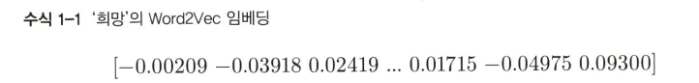
임베딩의 역할
임베딩은 다음 역할을 수행할 수 있다
단어/문장 간 관련도 계산
의미적/문법적 정보 함축
전이학습
단어/문장 간 관련도 계산
word2vec
단어들을 벡터로 바꾸는 방법
한국어 위키백과, KorQuAD, 네이버 영화 리뷰 말뭉치 등을 은전한닢으로 형태소 분석을 한 뒤 100차원으로 학습한 Word2Vec 임베딩 예시 (희망이라는 단어의 벡터 - 100차원)
100차원으로 임베딩했기 때문에 숫자들은 모두 100개
사람이 이 숫자들을 봐서는 의미를 전혀 이해 할 수 없다. 컴퓨터가 계산하기 좋도록 단어를 벡터로 바꿔 놓았기 때문임
벡터로 변환된 단어는 단어 벡터들 사이의 유사도(similarity)를 계산하는 일이 가능해 짐

Slide 12
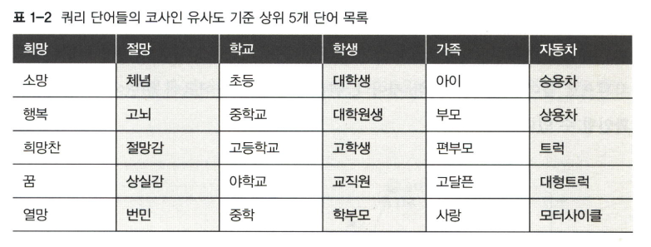
임베딩의 역할
단어/문장 간 관련도 계산
word2vec
아래 표는 각 쿼리 단어별로 벡터 간 유사도 측정 기법의 일종인 코사인 유사도 기준 상위 5개를 나열한 것
희망이라는 단어와 코사인 유사도가 가장 높은 단어는 소망
절망이라는 단어와 코사인 유사도가 가장 높은 단어는 체념

Slide 13
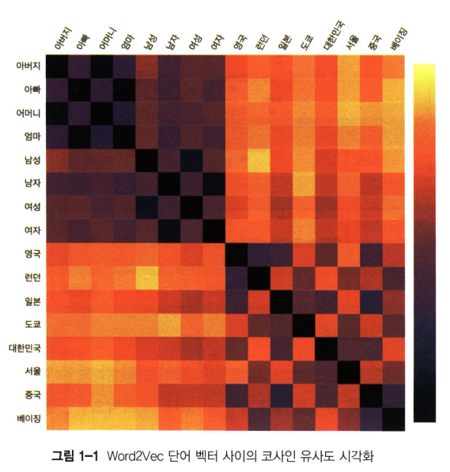
임베딩의 역할
단어/문장 간 관련도 계산
word2vec
코사인 유사도를 시각화한 그림으로 검은색일수록 코사인 유사도가 높음

Slide 14
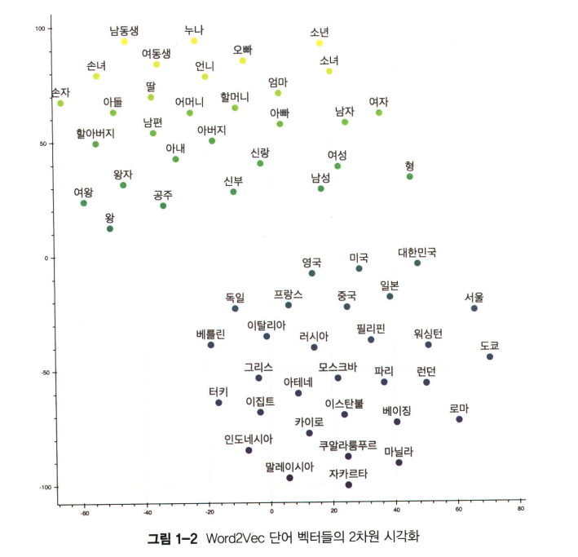
임베딩의 역할
단어/문장 간 관련도 계산
word2vec
t-SNE라는 차원 축소기법으로 100차원의 단어 벡터들을 2차원으로 줄여 이를 시각화 한 것
관련성이 높은 단어들이 주변에 몰려 있음을 확인할 수 있다.

Slide 15
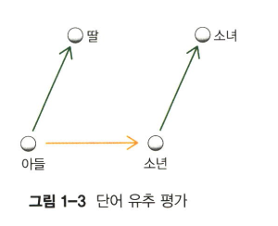
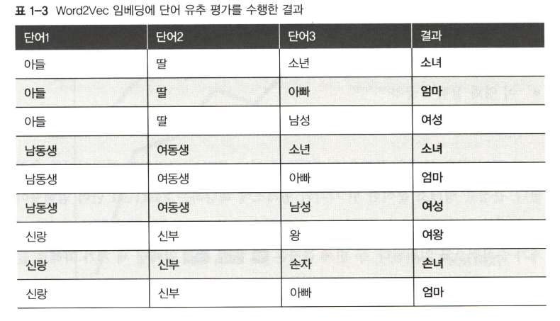
의미/문법 정보 함축
임베딩은 벡터인 만큼 사칙연산이 가능
벡터 간 덧셈/뺄셈을 통해 단어들 사이의 의미적, 문법적 관계를 도출
예시
첫 번째 단어 벡터 - 두번째 단어 벡터 + 세 번째 단어 벡터 계산
아들 - 딸 + 소녀 = 소년
아들 - 딸 사이의 관계와 소년-소녀 사이의 의미 차이가 임베딩에 함축되어
있으면 품질이 좋은 임베딩이라고 말할 수 있음
이렇게 단어 임베딩을 평가하는 방법을
단어 유추 평가(word analogy test)라고 부른다.

Slide 16
전이 학습
임베딩은 다른 딥러닝 모델의 입력값으로 자주 사용됨
예) 문서 분류를 위한 딥러닝 모델을 만든다고 가정
품질 좋은 임베딩을 쓰면 문서 분류 정확도와 학습 속도가 올라간다.
임베딩을 다른 딥러닝 모델의 입력값으로 쓰는 기법을 전이학습(transfer learning)이라고 한다.
전이 학습은 사람의 학습과 비슷한 점이 있음
사람은 무엇인가 배울 때 밑바닥에서 시작하지 않는다. 지금까지 공부한 지식 위에서 새로운 사실을 빠르게 이해함
전이 학습 모델 역시 밑바닥부터 시작하지 않고, 대규모 말뭉치를 활용해 임베딩을 미리 만들어 놓는다.
임베딩에는 의미적, 문법적 정보 등이 녹아 있다. 이 임베딩을 입력값으로 쓰는 전이 학습 모델은 문서 분류라는 태스트를 빠르게 잘 할 수 있음

Slide 17
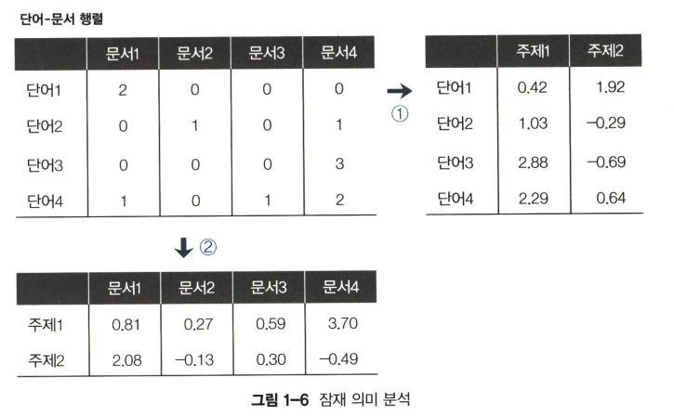
임베딩 기법의 역사와 종류
초기 임베딩 기법
대부분 말뭉치의 통계량을 직접적으로 활용하는 경향이 있음
대표적인 기법이 잠재 의미 분석(Latent Semantic Analysis)
단어 사용 빈도 등 말뭉치의 통계량 정보가 들어 있는 커다란 행렬에 특이값 분해(SVD)등 수학적 기법을 적용해 행렬에 속한 벡터들의 차원을 축소하는 방법
대부분의 요소 값이 0인 행렬을 희소 행렬(sparse matrix)이라고 한다.
희소 행렬을 다른 모델의 입력값으로 쓰면 계산량도 메모리 소비량도 쓸데없이 커진다는데 있음
그래서 행렬의 차원을 축소해 사용

Slide 18
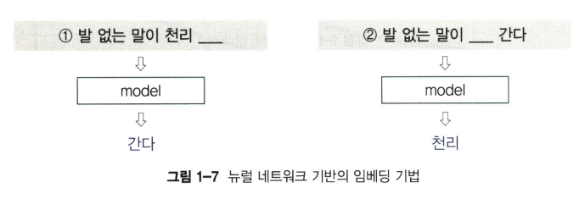
임베딩 기법의 역사와 종류
초기 임베딩 기법
대표적인 기법이 잠재 의미 분석(Latent Semantic Analysis)
잠재 의미 분석 대상 행렬은 여러 종류가 될 수 있음
단어-문서 행렬을 비롯해 TF-IDF 행렬(Term Frequency-Inverse Document Frequency)
단어-문맥 행렬(Word-Context Matrix)
점별 상호 정보량 행렬(Pointwise Mutual Information Matrix)
뉴럴 네트워크기반의 임베딩
뉴럴 네트워크 기반 모델들은 이전 단어들이 주어졌을 때 다음 단어가 뭐가 될지 예측하거나, 문장 내 일부분에 구멍을 뚫어 놓구 해당 단어가 무엇일지 맞추는 과정에서 학습이 진행
-> 문장 수준 임베딩 예시

Slide 19
임베딩 기법의 역사와 종류
뉴럴 네트워크기반의 임베딩
단어 수준의 임베딩의 단점
동음이의어(homonym)를 분간하기 어려움
단어의 형태가 같다면 동일한 단어로 보고, 모든 문맥 정보를 해당 단어 벡터에 투영하기 때문임
예) 배라는 단어를 모두 동일한 단어로 인식
먹는 배, 바다에 있는 배 , 사람의 배
룰 -> 엔드투엔드 -> 프리트레인/파인 튜닝
사람이 feature를 직접 뽑아서 모델에 입력값으로 활용
feature를 추출하는데 언어학적 지식을 필요
지식을 통한 규칙을 생성
엔드투엔드 모델
딥러닝이 입력과 출력 사이의 관계를 잘 근사하기 때문에 사람이 굳이 직접 알려주지 않아도 학습이 됨
데이터를 통째로 모델에 넣고 입출력 사이의 관계를 사람의 개입 없이 모델 스스로 처음부터 끝까지 이해하도록 유도
기계 번역에 널리 쓰였던 sequence-to-sequence 모델이 대표적

Slide 20
임베딩 기법의 역사와 종류
룰 -> 엔드투엔드 -> 프리트레인/파인 튜닝
프리트레인(pretrain)과 파인튜닝(fine turing)
대규모 말뭉치로 임베딩을 생성(프리트레인)
말뭉치의 의미적, 문법적 맥락이 포함되어 있음
임베딩을 입력으로 하는 새로운 딥러닝 모델을 만들고 해결하고 싶은 문제에 맞는 소규모 데이터에 맞게 임베딩을 포함한 모델 전체를 업데이트를 진행(파인 튜닝, 전이 학습)
ELMo, GPT, BERT등에 해당

Slide 21
임베딩의 종류
행렬 분해 기반
행렬 분해(factorization) 기반 방법은 말뭉치 정보가 들어 있는 원래 행렬을 두 개 이상의 작은 행렬로 쪼개는 방식의 임베딩 기법을 가리킨다.
분해한 이후엔 둘 중 하나의 행렬만 쓰거나 둘을 더하거나 이어 붙여 임베딩을 사용한다.
Glove, Swivel등이 여기에 속함
예측 기반 방법
어떤 단어 주변에 특정 단어가 나타날지 예측하거나, 이전 단어들이 주어졌을 때 다음 단어가 무엇일지 예측하거나, 문장 내 일부 단어를 지우고 해당 단어가 무엇일지 맞추는 과정에서 학습하는 방법
word2vec, FastText, BERT, ELMo, GPT 등이 예측 기반 임베딩 기법
word2vec, FastText는 단어 수준 임베딩, BERT, ELMo, GPT는 문장 수준 임베딩
토픽 기반 방법
주어진 문서에서 잠재된 주제를 추론하는 방식으로 임베딩을 수행하는 기법
LDA(잠재 디리클레 할당)이 대표적인 기법임
LDA 같은 모델은 학습이 완료되면 각 문서가 어떤 주제 분포를 갖는지 확률 벡터로 반화하기 때문에 임베딩 기법의 일종

Slide 22
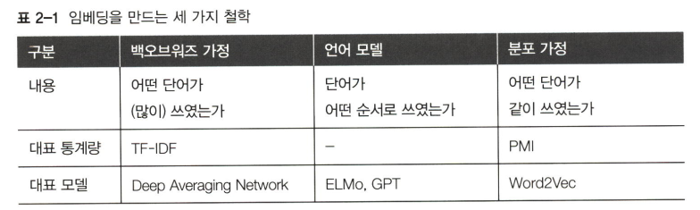
벡터가 어떻게 의미를 가지게 되는가
자연어 계산과 이해
임베딩에 자연어 의미를 함축시크는 방법은 자연어의 통계적 패턴 정보를 통째로 임베딩에 넣는 것이다.
임베딩을 만들 때 쓰는 통계 정보는 크게 세 가지가 있음
1. 문장에 어떤 단어가 많이 쓰였는지
2. 단어가 어떤 순서로 등장하는지
3. 문장에 어떤 단어가 같이 나타났는지
bag of words
어떤 단어가 많이 쓰였는지에 관한 정보를 중시
저자의 의도는 단어 사용 여부나 그 빈도에서 드러난다고 보기 때문임. 단 순서는 무시
백오브워즈 가정에서 가장 많이 쓰이는 통계량은 Term Frequency-Inverse Document Frequency (TF-IDF)

Slide 23
벡터가 어떻게 의미를 가지게 되는가
언어모델
단어의 등장 순서를 학습해 주어진 단어 시퀀스가 얼마나 자연스러운지 확률을 부여
ELMo, GP등과 같은 뉴럴 네트워크 기반의 언어 모델이 여기에 해당
분포가정
문장에서 어떤 단어가 같이 쓰였는지를 중요하게 따짐
단어의 의미는 그 주변 문맥(context)을 통해 유추해볼 수 있다고 보는 것
분포 가정의 대표 통계량은 점별 상호 정보량(PMI, Poinwise Mutual Information)이며 대표 모델은 Word2Vec

Slide 24
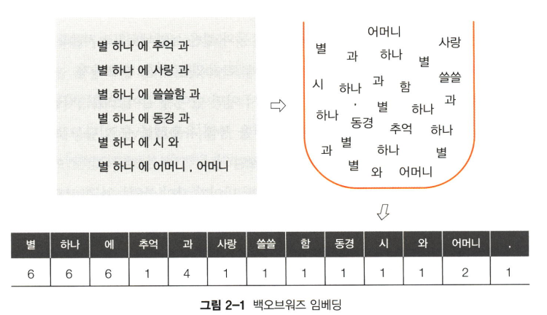
백오브워즈 가정
bag of words란
단어의 등장 순서에 관계없이 이 문서 내 단어의 등장 빈도를 임베딩으로 쓰는 기법
문장을 단어들로 나누고 이들을 중복집합에 넣어 임베딩으로 활용
저자가 생각한 주제가 문서에서의 단어 사용에 녹아 있다라는 가정
주제가 비슷한 문서라면 단어 빈도 또는 단어 등장 여부 역시 비슷할 것이고, 백오브워즈 임베딩 역시 유사할 것이라고 보는 것
정보 검색분야에서 여전히 많이 사용되고 있음

Slide 25
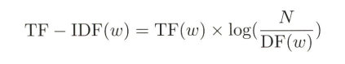
TF-IDF
단어 빈도 또는 등장 여부를 그대로 임베딩으로 쓰는 것에 대한 문제점
어떤 문서에든 쓰여서 해당 단어가 많이 나타났다 하더라도 문서의 주제를 가늠하기 어려운 경우가 있음
'을/를', '이/가' 같은 조사는 대부분의 한국어 문서에 등장하고 이 단어로 문서의 주제를 추측하는 것은 의미가 없음
TF-IDF(Term Frequency-Inverse Document Frequency)
위의 단점을 보완하기 위해 제안된 기법
단어-문서 행렬에 가중치를 수식을 적용하여 행렬 원소를 바꾼다.
TF-IDF 역시 단어 등장 순서를 고려하지 않는다는 점에서 백오브워즈 임베딩이라고 이해할 수 있다
TF는 어떤 단어가 특정 문서에 얼마나 많이 쓰였는지에 대한 빈도
A라는 단어가 문서1에 10번, 문서 3에 5번 쓰였다면 문서1-단어A의 TF는 10, 문서3-단어A의 TF는 5
DF란 특정 단어가 나타난 문서의 수를 의미
A단어가 문서1,문서3에만 등장했다면 DF는 2
IDF는 전체 문서 수(N)를 해당 단어의 DF로 나눈 뒤 로그를 취한 값. 그 값이 클수록 특이한 단어라는 뜻

Slide 26
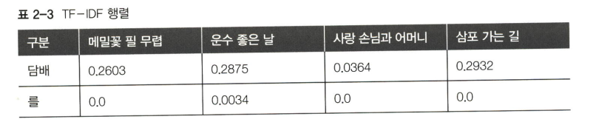
TF-IDF
TF-IDF 행렬
TF-IDF를 적용하면 '를' 같이 정보성이 없는 단어들은 그 가중치가 0으로 확 줄게 돼 불필요한 정보가 사라진다.

Slide 27
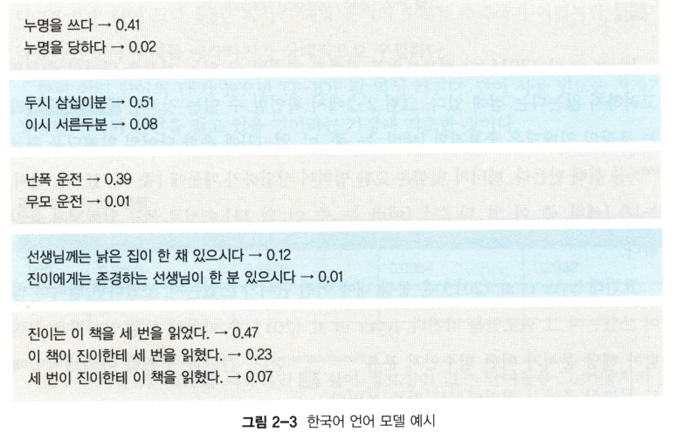
통계 기반 언어 모델
언어 모델
단어 시퀀스에 확률을 부여하는 모델
단어의 등장 순서를 무시하는 백오브워즈와 달리 언어 모델은 시퀀스 정보를 명시적으로 학습
단어가 n개 주어진 상황이라면 언어 모델은 n개 단어가 동시에 나타날 확률, 즉 P(w_1, ... , w_n)을 반환한다.
통계 기반의 언어 모델은 말뭉치에서 해당 단어 시퀀스가 얼마나 자주 등장하는지 빈도를 세어 학습
잘 학습된 언어 모델이 있다면 어떤 문장이 그럴듯한지 주어진 단어 시퀀스 다음 단어는 무엇이 오는게 자연스러운지 알수있음
자연스러운 문장에 높은 확률 값을 부여

Slide 28
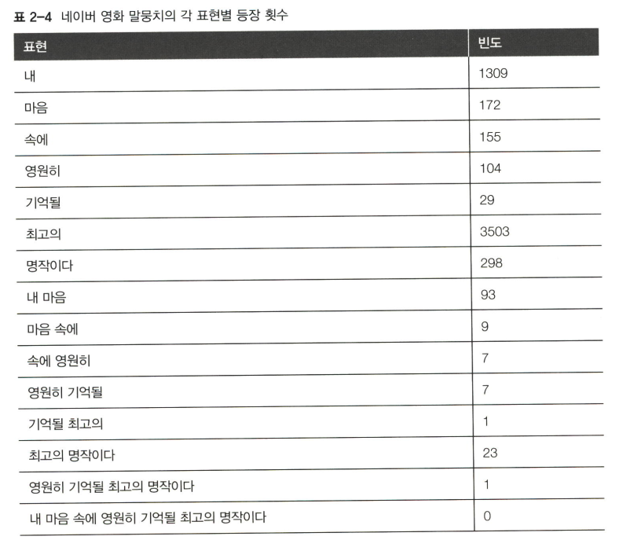
통계 기반 언어 모델
n-gram
n개 단어를 뜻하는 용어
난폭 운전, 눈 뜨다 등은 2-gram 또는 바이그램(bigram)이다.
누명, 을, 쓰다 등은 3-gram 또는 트라이그램(trigram)
바람, 잘, 날, 없다 등은 4-gram
경우에 따라서 n-gram은 n-gram에 기반한 언어 모델을
의미하기도 한다.
- 말뭉치 내 단어들을 n개씩 묶어서 그 빈도를 학습했다는 의미

Slide 29
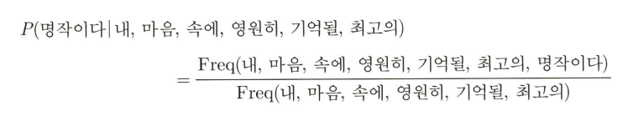
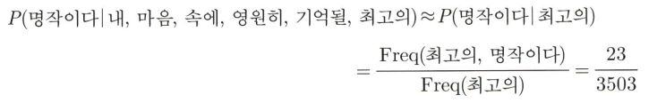
통계 기반 언어 모델
예시
내 마음 속에 영원히 기억될 최고의 라는 표현 다음에 명작이다. 라는 단어가 나타날 확률은 조건부확률의 정의를 활용해 최대우도추정법(Maximum Likelihood Estimation)으로 유도하면 수식은 아래와 같다.
Freq란 해당 문자열 시퀀스가 말뭉치에서 나타난 빈도를 나타냄
위의 예제는 분자가 0이어서 전체 값이 0이 된다.
n-gram 모델을 쓰면 이런 문제를 일부 해결 가능
n-1개 단어의 등장 확률로 전체 단어 시퀀스 등장 확률을 근사하는 것
한 상태의 확률은 그 직전 상태에만 의존한다는 마코프 가정(Markov assumption)에 기반한 것
내 마음 속에 영원히 기억될 최고의 다음에 명작이다 가 나타날 확률을 바이그램 모델로 근사하면 위의 수식과 같다
다시 말해 명작이다 직전의 1개 단어만 보고 전체 단어 시퀀스 등장 확률을 근사한 것

Slide 30
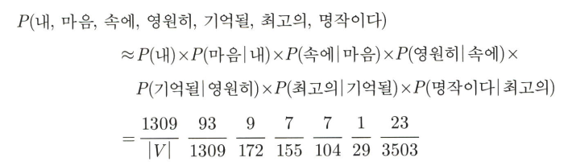
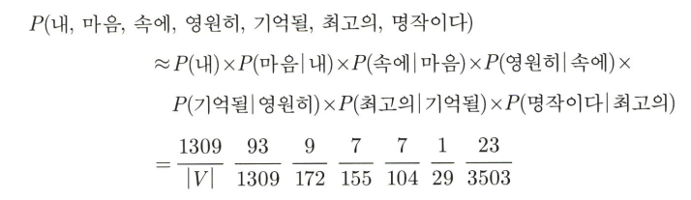
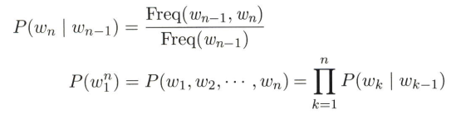
통계 기반 언어 모델
예시
내 마음 속에 영원히 기억될 최고의 명작이다. 라는 단어 시퀀스가 나타날 확률은 얼마나 될까?
처음엔 내 라는 단어 단독으로 등장할 확률을 계산
이후 내 다음에 마음이 나타날 확률을 곱, 마음 다음에 속에 가 등장할 확률 곱... 이렇게 단어를 슬라이딩해가면서 끝까지 계산하면 아래와 같은 수식이 된다.
바이그램 모델을 일반화한 식은 오른쪽가 같다. n-gram 모델은 바이그램 모델의 확장판으로 직전 1개 단어만 참고하는 바이그램 모델과 달리 전체 단어 스퀀스 등장 확률 계산시 n - 1 개 단어의 히스토리를 본다.

Slide 31
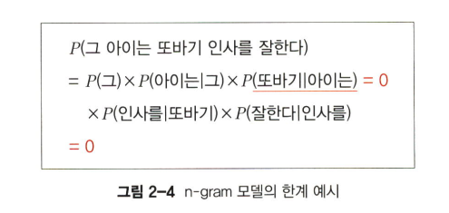
통계기반 언어 모델
한번도 등장하지 않은 단어에 대한 문제
그 아이는 또바기 인사를 잘한다.
또바기는 언제나 한결같이 꼭 그렇게라는 뜻을 가진 한국어 부사다
학습 데이터에 아이는 다음에 또바기라는 단어가 한 번도 등장하지 않았다면 이 언어 모델은 예측 단계에서 자연스러운 한국어 문장이 등장할 확률을 0으로 부여하게 된다.
이 문제를 해결하기 위한 방식으로 백오프(back-off), 스무딩(smoothing ) 제안
백오프 : n-gram 등장 빈도를 n보다 작은 범위의 단어 시퀀스 빈도로 근사
스무딩 : 등장 빈도 표에 모두 k만큼을 더하는 기법

Slide 32
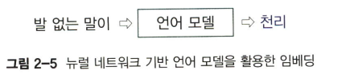
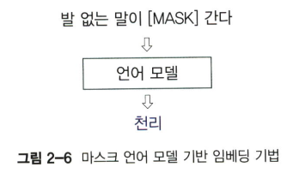
뉴럴 네트워크 기반 언어 모델
뉴럴 네트워크 모델
뉴럴 네트워크 모델에서는 단어들의 빈도를 세어서 학습할 수 있다.
입력과 출력 사이의 관계를 유연하게 포착해낼 수 있고, 그 자체로 확률 모델로 기능할 수 있기 때문이다.
위의 그림처럼 주어진 단어 시퀀스를 가지고 다음 단어를 맞추는 과정에서 학습이 진행
학습이 완료되면 이들 모델의 중간 혹은 말단 계산 결과물을 단어나 문장의 임베딩으로 활용
마스크 언어 모델(masked language model)
언어 모델 기반 기법과 큰 틀에서 유사하지만 디테일에 차이를 보임
옆의 그림처럼 문장 중간에 마스크를 씌워 놓고, 해당 마스크 위치에 어떤 단어가 올지 예측하는 과정에서 학습
언어 모델 기반 기법은 단어를 순차적으로 입력받아 다음 단어를 맞춰야 하기 때문에 태생적으로 일방향이지만, 마스크 언어 모델 기반 기법은 문장 전체를 다 보고 중간에 있는 단어를 예측하기 때문에 양방향 학습이 가능하다.
이 덕분에 마스크 언어 모델 기반의 방법들은 기존 언어 모델 기법들 대비 임베딩 품질이 좋다.
BERT 모형이 이 부류에 속함

Slide 33
한국어 전처리
형태소 분석 방법
국어학 전문가들이 태깅한 데이터로 학습된 모델로 분석하는 지도학습
우리가 가진 말뭉치의 패턴을 학습한 모델을 적용하는 비지도 학습
한국어 말뭉치 데이터
한국어 위키백과
누구나 자유롭게 수정, 편집할 수 있는 인터넷 백과사전
한국어 말뭉치로서는 한국어 위키백과만큼 방대한 데이터가 없음
예제 코드 3-1을 실행하면 한국어 위키백과를 도커 컨테이너 로컬 디렉터리에 다운로드 함
git pull origin master
bash preprocess.sh dump-raw-wiki
다운로드 된 파일은 압축된 형식이기 때문에 전처리가 필요함
bash preprocess.sh precess-wiki
코드에서 사용된 wikiextractor는 위키백과 정제 라이브러리임

Slide 34
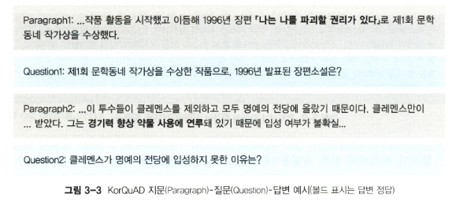
한국어 전처리
KorQuAD
한국어 기계 독해를 위한 데이터셋
LG CNS가 구축해 2018년 공개
학습/데브/테스트셋을 모두 포함해 7만 79건에 이르는 데이터
구축 전 과정에 사람들이 직접 개입했고 그 검증 역시 철저한 것으로 유명
git pull origin master
bash preprocess.sh dump-raw-korquad
bash preprocess.sh process-korquad

Slide 35
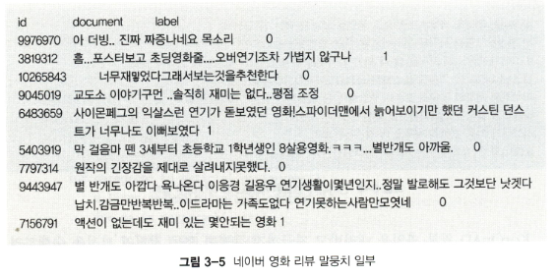
한국어 전처리
네이버 영화 리뷰 말뭉치
네이버 영화 페이지의 영화 리뷰들을 평점과 함께 수록한 한국어 말뭉치
감성 분석이나 문서 분류 태스크 수행에 제격인 데이터셋임
레코드 하나는 문서에 대응
문서 ID, 문서 내용, 레이블(긍정, 부정)로 구성돼 있으며 각열은 탭 문자로 구분
데이터의 크기는 20만 개이며 이 가운데 절반이 긍정, 나머지 절반이 부정 레이블
git pull origin master
bash preprocess.sh dump-raw-nsmc
bash preprocess.sh process-nsmc

Slide 36
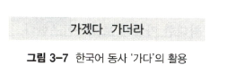
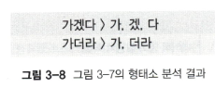
지도 학습 기반 형태소 분석
형태소 분석
품질 좋은 임베딩을 만들기 위해서는 문장이나 단어의 경계를 컴퓨터에 알려줘야 함
그렇지 않으면 어휘 집합에 속한 단어 수가 기하급수적으로 늘어나서 연산의 비효율이 발생
그림 3-7에 있는 활용형을 모두 어휘 집합에 넣는다면 어휘 집합에 속한 단어 수는 총 2개
이 방식의 문제는 새로운 활용형이 나타날 때마다 어휘 집합을 계속 늘어야 한다는점
"가겠더라", "가다"라는 활용형도 말뭉치에 존재한다면 어휘 집합은 4개로 증가
그림 3-8처럼 형태소를 분석한 뒤 각 형태소들을 단어로 취급하면 어휘 집은 총 4개
"가겠더라"라른 단어가 추가되도 "가", "겠", "더라"로 분해되고 이미 집합에 있는 단어임
태깅(tagging)
모델 입력과 출력 쌍을 만드는 작업을 가리킨다.
이 모델들은 문자열이 주어졌을 때 사람이 알려준 정답 패턴에 최대한 가깝게 토크나이즈함

Slide 37
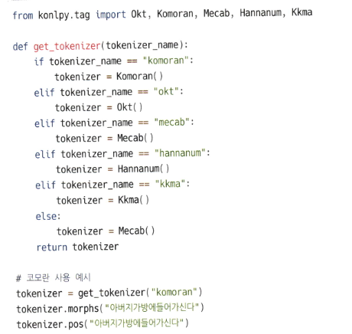
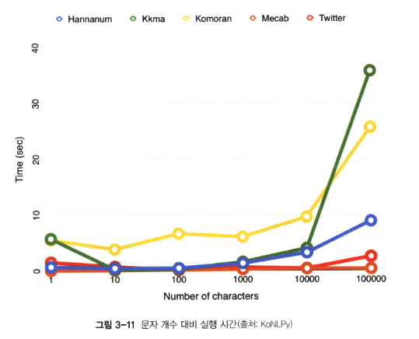
KoNLPy
KoNLPy
은전한닢, 꼬꼬마, 한나눔, Okt, 코모란 등 5개 오픈소스 형태소 분석기를 파이썬 환경에서 사용할 수 있도록 인터페이스를 통일 한 한국어 자연어 패키지

Slide 38
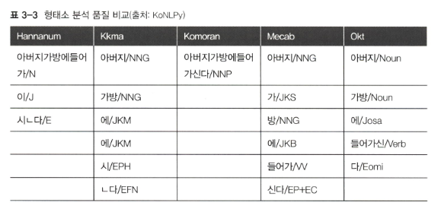
KoNLPy
KoNLPy
형태소 분석 품질 비교
어떤 형태소 분석기를 사용하지는 자신이 가진 데이터로 시험 삼아 형태소 분석을 해보고 속도나 품질을 비교해서 선택

Slide 39
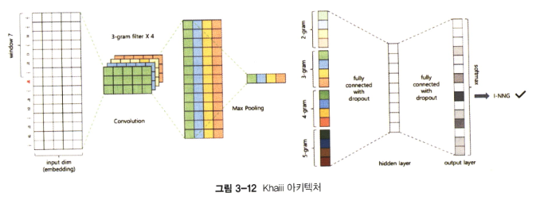
Khaii
Khaii
카카오가 2018년 말 공개한 오픈소스 한국어 형태소 분석기
국립국어원이 구축한 세종 코퍼스를 이용해 CNN 모델을 적용해 학습
입력 문장을 문자 단위로 읽어 들인 뒤 컨볼루션 필터가 이 문자들을 슬라이딩해 가면서 정보를 추출
이 네트워크의 말단 레이어에는 이렇게 모은 정보들을 종합해 형태소와 경계와 품사 태그를 예측

Slide 40
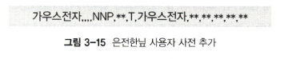
사용자 사전 추가
특정 단어가 하나의 토큰으로 분석될 수 있도록 강제로 설정
예) 가우스전자 -> 가우스, 전자로 구분하지 않고 하나의 토큰으로 인식
사용자 사전을 사용하여 토큰을 정의
은전한닢
csv파일 형태로 아래와 같이 추가하면 됨
은전한닢 사용자 사전 컴파일
bash preprocess.sh mecab-user-dic

Slide 41
비지도 학습 기반 형태소 분석
비지도 학습
데이터의 패턴을 모델 스스로 학습하게 함으로써 형태소를 분석하는 방법
데이터에 자주 등장하는 단어들을 형태소로 인식
soynlp 형태소 분석기
형태소 분석, 품사 판별 등을 지원하는 파이썬 기반 한국어 자연어 처리 패키지
데이터 패턴을 스스로 학습하는 비지도 학습 접근법을 지향하기 때문에 하나의 문장 혹은 문서보다는 어느정도 규모가 있으면서 동질적인 문서 집합에서 잘 동작
영화 댓글이나 하루치 뉴스 기사 등이 대표적 사례
응집확률과 브랜칭 엔트로피를 활용
주어진 문자열이 유기적으로 연결돼 함께 자주 나타나고(응집 확률이 높을 때), 그 단어 앞뒤로 다양한 조사, 어미 혹은 다른 단어가 등잘할 경우(브랜칭 엔트로피가 높을 때) 해당 문자열을 형태소로 취급한다.
예를 들어 꿀잼이라는 단어가 연결돼 자주 나타났다면 꿀잼을 형태소로 판별. 한편 꿀잼 앞에 영화, 정말, 너무 등 문자열이, 뒤에 ㅋㅋ, ㅎㅎ, !! 등 패턴이 다양하게 나타났다면 이 역시 꿀잼을 형태소로 취급(브랜칭 엔트로피가 높음)
말뭉치의 통계량을 바탕으로 하기 때문에 3.2절의 지도 학습 기반 방법과 달리 별도의 학습 과정을 거쳐야 함

Slide 42
비지도 학습 기반 형태소 분석
soynlp 형태소 분석기
soynlp의 LTokenizer 클래스는 입력 문장의 왼쪽부터 문자 단위로 슬라이딩해 가면서 단어 점수가 높은 문자열을 우선으로 형태소로 취급해 분리
단 띄어쓰기가 돼 있다면 해당 어절을 단어로 인식
한국어는 명사에 조사가 붙거나, 용언(형용사/동사)에 어미가 붙어 활용되는 교착어이기 때문에 왼쪽부터 슬라이딩해 가면서 분석해 높은 품질을 기대할 수 있음
네이버 리뷰 말뭉치에 관해 soynlp 단어 점수표 학습부터 형태소 분석에 이르기까지 전 가정의 쉘 스크립트
git pull origin master
bash preprocess.sh soy-tokenize

Slide 43
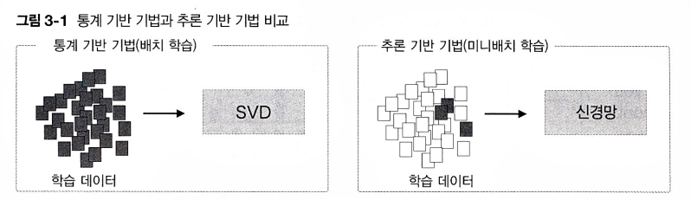
word2vec
통계 기반 기법의 문제점
주변 단어의 빈도를 기초로 단어를 표현
단어의 동시발생 행렬을 만들고 그 행렬에 SVD를 적용하여 밀집벡터(단어의 분산 표현)을 얻음
이 방식은 대규모 말뭉치를 다룰 때 문제가 발생
어휘 수가 100만개라면 100만 x 100만 행렬이 탄생
통계 기반 기법은 말뭉치 전체의 통계를 이용해 단 1회 처리만에 단어의 분산 표현을 얻음
한편, 추론 기반 기법에서는, 예컨대 신경망을 이용하는 경우는 미니배치로 학습하는 것이 일반적
미니배치 학습에서는 신경망이 한번에 소량의 학습 샘플식 반복해서 학습하여 가중치를 갱신

Slide 44
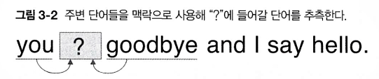
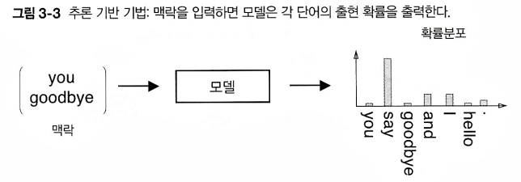
word2vec
통계 기반 기법의 문제점
추론 기반 기법은 말뭉치의 어휘 수가 많아 SVD 등 계산량이 큰 작업을 처리하기 어려운 경우에도 신경망을 학습시킬 수 있음
데이터를 작게 나눠 학습하기 때문
추론 기반 기법 개요
추론이란 밑의 그림처럼 주변 단어(맥락)가 주어졌을 때 "?"에 무슨 단어가 들어가는지를 추측하는 작업
추론 모델에는 신경망을 사용합니다. 모델은 맥락 정보를 입력받아 각 단어의 출현 확률을 출력합니다.
이러한 틀 안에서 말뭉치를 사용해 모델이 올바른 추측을 내놓도록 학습시킵니다.
그 학습의 결과로 단어의 분산 표현을 얻는 것이 추론 기반 기법의 전체 그림입니다.

Slide 45
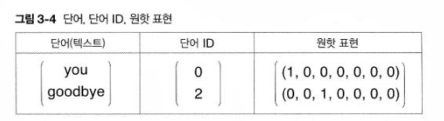
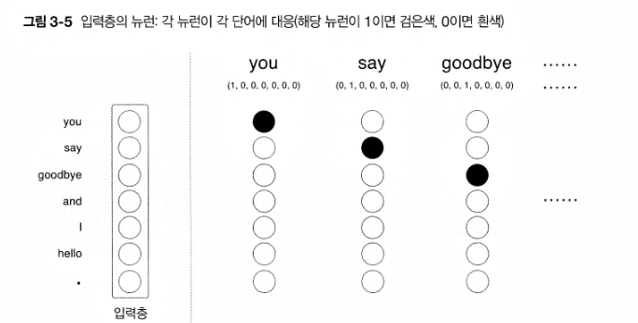
신경망에서 단어처리
one-hot encoder
"you"와 "say"등의 단어를 있는 그대로 처리할 수 없으니 단어를 고정 길이의 벡터로 변환해야 하는데 이때 사용하는 기법
원핫 표현이란 벡터의 원소 중 하나만 1이고 나머지는 모두 0인 벡터를 의미
예) "you say goodby and I say hello."
"you", "say", "goodby", "and", "i", "hello", "."

Slide 46
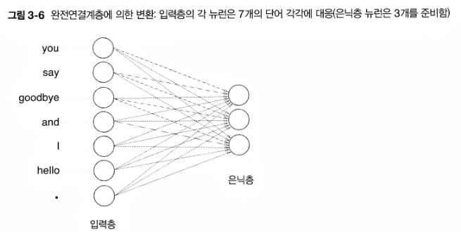
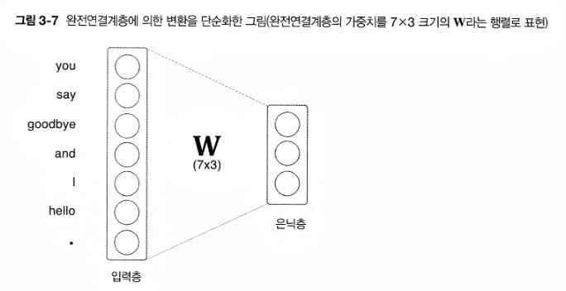
신경망에서 단어처리
신경망
완전연결계층이므로 각각의 노드가 이웃 층의 모든 노드와 화살표로 연결되어 있음
이 화살표에는 가중치(매개변수)가 존재하여, 입력층 뉴런과의 가중치합이 은닉층 뉴런이 됩니다.

Slide 47
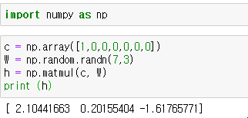
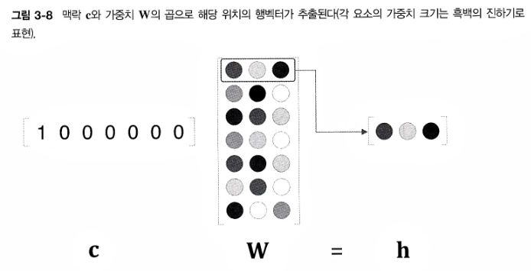
신경망에서 단어처리
신경망
위의 코드는 단어 ID가 0인 단어를 원핫 표현으로 표현한 다음 완전연결계층을 통과시켜 변환하는 모습을 보여줍니다.

Slide 48
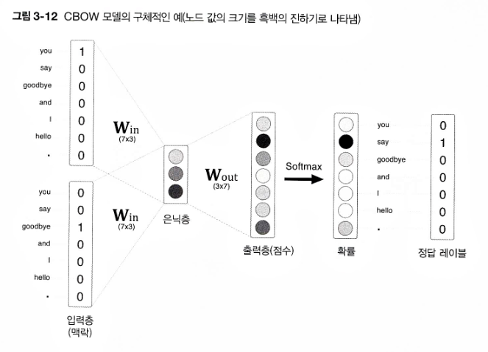
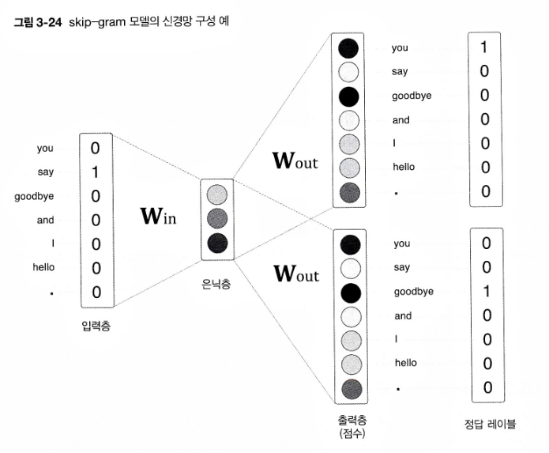
CBOW
CBOW
CBOW 모델은 맥락으로부터 target을 추측하는 용도의 신경망입니다.
타켓은 중앙 단어이고 그 부변 단어들이 맥락입니다.
이 모델이 가능한 한 정확하게 추론할수 있도록 훈련시켜서 단어의 분산 표현을 얻어내는 것이 목표

Slide 49
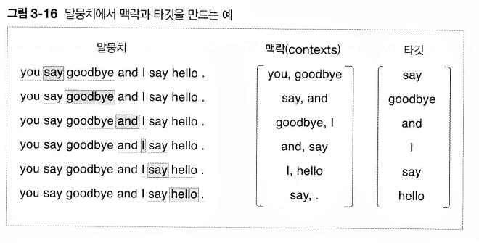
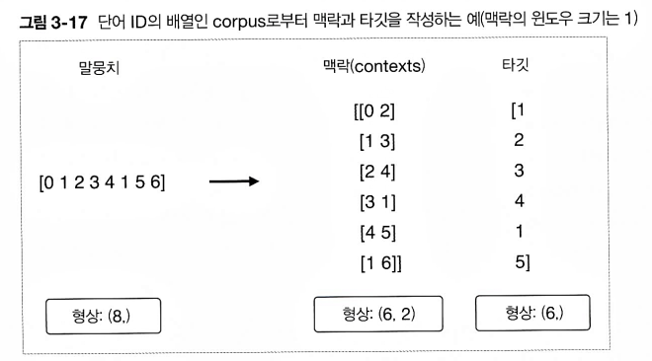
맥락과 타킷
word2vec에서 이용하는 신경망의 입력은 맥락입니다.
그 정답 레이블은 맥락에 둘러싸인 중앙의 단어, 즉 타깃입니다.

Slide 50
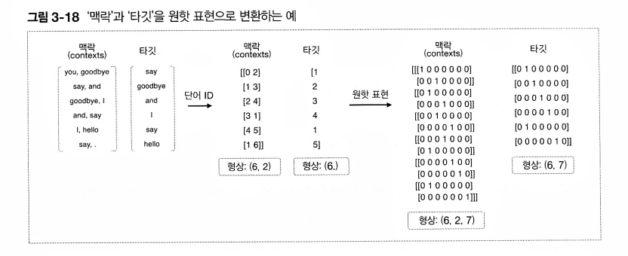
맥락과 타킷
word2vec에서 이용하는 신경망의 입력은 맥락입니다.
그 정답 레이블은 맥락에 둘러싸인 중앙의 단어, 즉 타깃입니다.

Slide 51
문장 수준 임베딩
문장 수준 임베딩
행렬 분해
확률 모형
뉴럴 네트워크 기반 모델
잠재 의미 분석
행렬 분석
잠재 디리클레 할당
확률 모델
Doc2Vec
ELMo
GPT
BERT

Slide 52
잠재 의미 분석
잠재 의미 분석(LSA, Latent Semantic Analysis)
단어-문서 행렬이나 TF-IDF 행렬, 단어-문맥 행렬 또는 PMI 행렬에 특이값 분해(SVD)로 차원 축소를 시행하고 축소된 이 행렬에서 문서에 대응하는 벡터를 취해 문서 임베딩을 만드는 방식

Slide 53
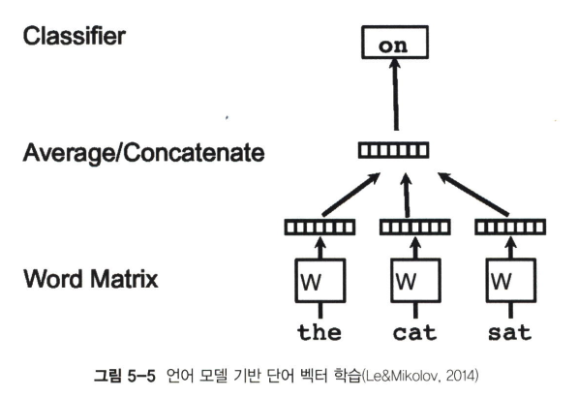
Doc2Vec
Doc2Vec
Word2Vec에 이어 구글 연구 팀이 개발한 문서 임베딩 기법
이전 단어 시퀀스 k개가 주어졌을 때 그 다음 단어를 맞추는 언어 모델을 만듬
위의 수식은 학습 데이터 문장 하나의 단어 개수가 T일 때 해당 문장의 로그 확률의 평균을 의미

